Slide 1
C语言考前辅导&
答疑交流讲座
主讲人：计算机协会 纪凯夫
制作人：计算机协会 白牧

Slide 2
一.C语言考试都考神马
--C语言考试题型解析
二.工欲善其事必先利其器
--关于编译器
三.信春哥 or 信曾哥?
--选择题
四.这货不是编程！
--填空题
五.痛并快乐着
--编程题
六.失败是成功的老妈……
--编译中常出现的错误

Slide 3
第一部分
C语言考试都考神马？
C语言考试题型解析
状元鼎力推荐：
C语言程序设计教程习题与上机指导

Slide 4
选择题
语句输出
语句正误
循环
TMD指针
各种概念
……
题型
编程题
打图形
穷举||字符串
递归
链表
程序填空题
一般程序理解
文件
文件
还是文件

Slide 5
第二部分
工欲善其事必先利其器
编译器的使用

Slide 6
考前须知(1)
考试在图书馆四楼计算机中心进行
因此没有VS，有的只是Visual C++、Dev C++、Turbo C！
（据说在考试页面上有C free可以下载安装）
用惯VS的同学一定要在考前熟悉上面三种中的一种。
关于调试：
一定要看error！建议把warning也看一下（初值）。
不要单步调试（F 11），巧用printf。

Slide 7
第三部分 信春哥 or 信曾哥? 考试题型之选择题

Slide 8
语句输出
语句正误
循环
TMD指针
各种概念
……
1.0、已知int i=10；表达式“20-0<=i<=9”的值是____？
A.0 B.1 C.19 D.20
B
1.1、已知int i；表达式“20-0<=i<=9”的值是____？
A.1 B.0 C.不能确定
A
#include <stdio.h>
main(){
int i=10;
printf("%d\n",20-0<=i<=9);}

Slide 9
语句输出
语句正误
循环
TMD指针
各种概念
……
2.0、如果int a=1, b=2, c=3, d=4;则条件表达式“a<b？a：c<d？c：d”的值是____？
A.1 B.2 C.3 D.4
3.0、已知int x=1,y;执行“y=++x>5&&++x<10”后变量x的值是____？
A.1 B.2 C.3 D. 4
A
B

Slide 10
语句输出
语句正误
循环
TMD指针
各种概念
……
4.0、下列循环语句中有语法错误的是____？
A. while(x=y) 5
B. while(0)
C. do 2; while(x==b)
D. do x++ while(x==10)
5.0、下列转义字符中错误的一个是____？
A. '\000' B. '\0014'
C. '\x111' D. '\2'
D
;
C

Slide 11
语句输出
语句正误
循环
TMD指针
各种概念
……
6.0、for(x=0, y=10; (y>0)&&(x<4);x++,y--)这条for语句____？
A.是死循环
B.循环次数不定
C.循环执行四次
D.循环执行三次
C
#include <stdio.h>
main(){
int i=0,x,y;
for(x=0, y=10; (y>0)&&(x<4);x++,y--)
i++;
printf("%d\n",i);}

Slide 12
语句输出
语句正误
循环
TMD指针
各种概念
……
7.0、已知：int a[ ] = {1,3,5,7}, y, *p=a；为使变量y的值为3，下列语句正确的是____？
A. y=++*p++
B. y=++*(p++)
C. y=(++*p)++
D. y=(*++p)++
D

Slide 13
语句输出
语句正误
循环
TMD指针
各种概念
……
8.0、下列结论中错误的一个是____？
A. C语言中允许函数的递归调用
B. C语言中的continue 语句，可以通过改编程序的结构而省略
C. 有些递归程序是不能用非递归算法实现的
D. C语言中不允许在函数中在定义函数
C
概念这货不能编译……
所以要背……

Slide 14
第四部分
这货不是编程！
考试题型之填空题

Slide 15
考前须知(2)
程序功能填空题实际上题型是选择题……
既然是选择题，4个选项必然有一个是答案
那么为什么不用编译器呢？
但在用好编译器之前，要把自己确定是错误的选项先排除掉！
重点中的重点：文件！（只在这里考）
填空题样题

Slide 16
第五部分
痛并快乐着
考试题型之编程题

Slide 17
解决一道程序设计题目的
一般步骤

Slide 18
拿出纸和笔（而不是打#include blabla)*考试时会发草稿纸，但要自己带笔
分析题目所用大致算法（递归？穷举？搜索？循环？）
用自然语言思考题目的解决思路
转化成伪代码或者简单的流程图
编程实现
反复调试
直至AC（绿一色）

Slide 19
第一大题！打印图形！
打印图形是C语言考试必考的题目，作为第一大题，做出与否直接影响做题心情。
编程，输入n值，输出如下例（n=4）所示的图形：
*
***
*****
*******

Slide 20
C语言考试真题(1)
输入顶行字符和图形的高,输出由大写英文字母围起的空心三角形。
字母输出是循环的，即输出字母 Z 后再输出的是字母 A。
如下例（顶行字符为'A'，图形的高为4）所示的图形：
输入：A 4 ↙
输出： A ↙
B B ↙
C C ↙
（A卷） D D ↙
C C ↙
B B ↙
A ↙
A A↙
B B ↙
C C ↙
D↙ （B卷）
C C ↙
B B ↙
A A↙

Slide 21
编程, 输入顶行字符和图形的高。输出如下例
（顶行字符为'A'，图形的高为5）所示的图形。
A
B B
C C
D D
E E
D D
C C
B B
A

Slide 22
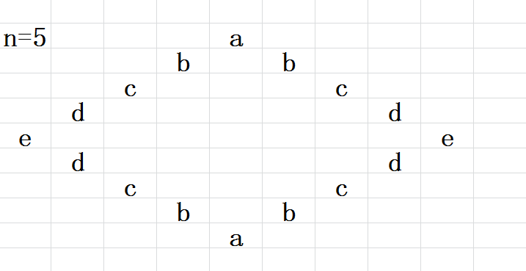
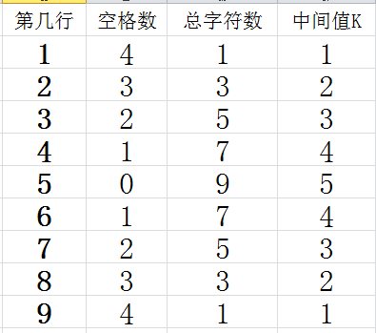
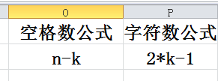
Excel

Slide 23
#include <stdio.h>
int main()
{
int i,j,k,n;
char abc;
printf("\nInput char c=");
scanf("%c",&abc);
printf("\nInput n=");
scanf("%d",&n);
for(i=1;i<=2*n-1;i++)
{
if(i<=n)k=i;
else k=2*n-i;
for(j=1;j<=n-k;j++)
printf(" ");
for(j=1;j<=2*k-1;j++)
printf("%c",j==1||j==2*k-1?abc+k-1:' ');
//if(j==1||j==2*k-1) 输出abc+k-1 否则输出空格
printf("\n");
}return 0；
}
说明：经高吴林涧同学同意在此引用此代码及其上一页的思路

Slide 24
for(i=1; i<=n; i++)之后……
正方形：
正向直角三角形：
反向直角三角形：
正向等腰三角形：
反向等腰三角形：
菱形：
for(i=1; i<=n; i++) 变成：for(i=1; i<=2*n-1; i++)
for(j=1; j<=n; j++)
for(j=1; j<=i; j++)
for(j=1; j<=n-i+1 ;j++)
for(j=n-i+1; j<=n+i-1; j++)
for(j=i; j<=2*n-i; j++)
if(i<=n) k=i; else k=i-n;
然后将上面的i全部换成k
正反向不变

Slide 25
输入行数 n 值和首字母，输出由大写英文字母围起的空心三角形。
无论输入的首字母是大写或小写，输出的字母均是大写，且字母输出是循环的，即输出字母 Z 后再输出的是字母 A。
例：
输入：5 m↙
屏幕输出: M↙
N N↙
O O↙
P P↙
Q R S T U T S R Q↙
打图形代码

Slide 26
第二大题 穷举或字符串
如果一个正整数等于其各个数字的立方和，则称该书为阿姆斯特朗数（亦称自恋数）。如407²=4³+0³+7³就是一个阿姆斯特朗数。编写程序输出1000以内的所有阿姆斯特朗数。

Slide 27
#include <stdio.h>
int cube(int a)
{ return a*a*a;}
int main()
{
int i,t,k,a[4]={0};
printf("Armstrong number smaller than 1000 are:\n");
for(i=2;i<=1000;i++)
{
for(t=0,k=1000;k>=10;t++) //将整数拆分
{
a[t]=(i%k)/(k/10);
k/=10;
}
if(cube(a[0])+cube(a[1])+cube(a[2])+cube(a[3])==i)
printf(“%d ”,i); //判断是否自恋
}
printf("\n");
return 0;
}

Slide 28
字符串处理~~~
编程，输入一行文字，判断该行文字是否是回文。
例如，读入：MA DAM I MAD AM 输出：YES
读入：ABCDBA. 输出：NO

Slide 29
#include <stdio.h>
#include <string.h>
int main()
{
char strA[80],strB[80],temp;
int i,j;
gets(strA);
for(i=0;i<strlen(strA);i++)//可改进……
strB[strlen(strA)-1-i]=strA[i];
strB[strlen(strA)]='\0';
if(!strcmp(strA,strB))
printf("Yes");
else printf("No");
}

Slide 30
第三大题 递归
编写一个函数，使用递归算法求下述函数的值。
f(n,x) =
1 当 n == 0 时
x 当 n == 1 时
2*f(n-1,x)+3*f(n-2,x) 当 n > 1 时
-1 其它
函数原型如下：
double findf(int n, double x)
参数说明：n 项数( n > 4 )，x 自变量；返回值是函数值。
例如输入：5 4.0， 输出：304.00
题目未完待续……

Slide 31
/* PRESET CODE BEGIN - NEVER TOUCH CODE BELOW */
#include <stdio.h>
int main()
{ int n;
double f, s, findf( );
scanf("%d%lf",&n,&f);
s = findf(n, f);
printf("%.2lf\n", s);
return 0;
}

Slide 32
f(n,x) =
1 当 n == 0 时
x 当 n == 1 时
2*f(n-1,x)+3*f(n-2,x) 当 n > 1 时
-1 其它
s = findf(n, f);
double findf(int n, double f)
{
if(n==0) return 1;
else if(n==1) return f;
else if(n>1) return 2*findf(n-1,f)+3*findf(n-2,f);
else return -1;
}

Slide 33

编写程序计算下列序列的值，要求输入N时输出相应的表达式的值，递归实现，结果精确到小数点后6位。
#include <stdio.h>
double f(double a )
{
if(a>=2)
return 1.0/((a-1)*a*(a+1))+f(a-1);
else return 1.0;
}
int main()
{
double N;
scanf("%lf",&N);
printf("%lf\n", f(N));
return 0;
}
更多题目参见：《C语言程序设计教程习题与上机指导》
注意：
1.书后习题很重要（可以提高读程序的能力，可以作为模拟题）
2.不要死扣书后习题（可能有错误）

Slide 34
链 表
一般不会编整个程序，而是编写链表处理的部分。
考查四种能力：
建立链表（malloc函数和头指针）
搜索链表结点
插入链表结点
删除链表结点
可如果实在没能力就放弃吧，毕竟也不会因为只有这题没编出来而挂科……

Slide 35
定义结构（链表结点）
type struct node
{
char add[30];
int num;
struct node *link;
} NODE;
NODE * p;
建立头结点：
p = (NODE*) malloc (sizeof (NODE));
p ->link = NULL；
head = p;

Slide 36
搜索结点：
while(q->link!=NULL)
{
if(条件) break;
else q=q->link;
}
插入结点：
p->link=q->link;
q->link=p;
删除结点：
p=q->link;
q->link=p->link;
free(p);

Slide 37
C语言考试真题(2)
已经建立好了一个链表，结点的结构如右：
每个结点中均有一个数字和一个指向下一结点的指针。
任务：
搜索找到最大数字所在的结点(B卷的是最小数字)，并将头结点到这个结点之间的所有结点删除。
type struct node
{
int num;
struct node *link;
} NODE;
NODE * p;

Slide 38
推荐题目
一、P80 阅读程序题：根据复习情况选做（基础）
二、P59 单项选择题：除1.83、1.85、1.86、1.89、1.90、1.100、1.88外所有题目
三、P108 程序填空题：重点看文件的题目，其他选看
四、P148 编写程序题：4.17、4.19、4.20、4.26、4.29、4.34、4.38、4.40、4.42、4.46、4.56、4.77
还有4.89（这题看懂就行）

Slide 39
编译中常见的错误

Slide 40

1.忘记定义变量
main()
{
x=3;
y=6;
printf(“%d”,x+y);
}

Slide 41
2.输入输出的数据的类型与所用格式说明符不一致
main()
{
int a;
float b;
a=3;b=4.5;
printf(“%f %d\n”,a,b); }
输出结果不是3和4.5，
输出结果因编译器不同而不同。

Slide 42
3、未注意数据的数值范围
例如 int 是从-32768到32767
main()
{
int num;
num=89101;
printf(“%d”,num); }
输出结果也不是89101.。。
同样会因编译器不同而不同。

Slide 43

4.Scanf中未使用取地址运算符“&”，或者在printf中使用
Scanf(“%d %d”,a,b); ->直接RE
Printf(“%d %d”,&a,&b ); ->会输出ab相应的地址号（截位后）,或者RE
5.语句后面漏分号

Slide 44
6.错把 = 当做 ==
main()
{
int a=3,b=4;
if(a=b)
printf(“a equal to b”);
else
printf(“not”);
}

Slide 45
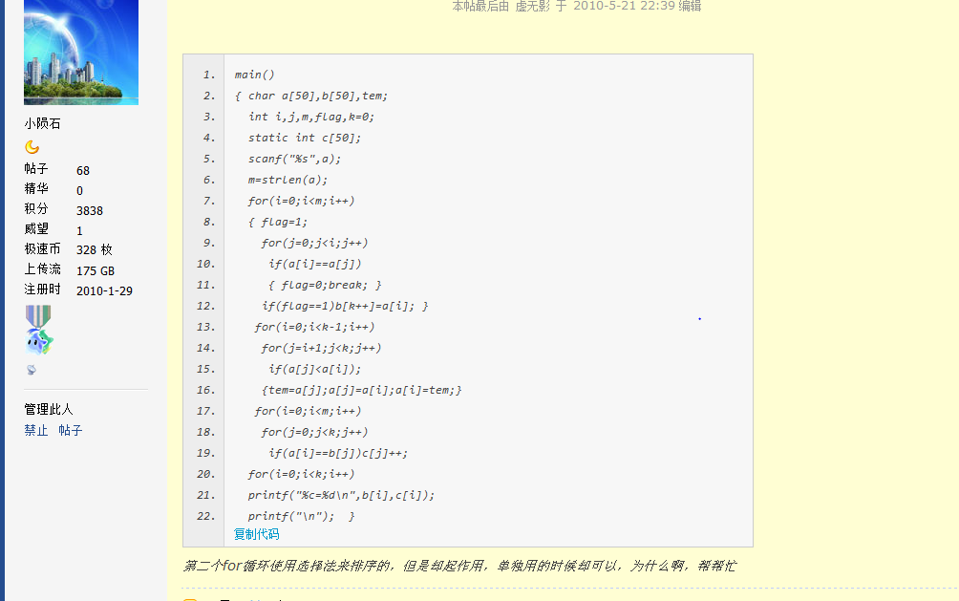

曾经有人在极速论坛上发了这样一个帖子
7.在不该加分号的地方加了分号

Slide 46
8.对应该有花括号的复合语句，没有加花括号
sum=0;
i=1;
while(1<=100)
sum=sum+i;
i++;
提倡在if,else,for,while等语句后都写上花括号

Slide 47
9.在定义数组时候，将定义的“元素个数”误认为是“可使用的最大下标值”
main()
{
int a[10]={1,2,3,4,5,6,7,8,9,10};
int i;
for(i=1;i<=10;i++)
printf(“%d”,a[i]);
}
实际上不存在a[10]这个元素，会出现RE（内存应用无效）

Slide 48
10.switch语句的各分支中漏写了break 语句
switch(score)
{
case 5:printf(“very good”);
case 4:printf(“good!”);
case 3:printf(“pass”);
case 2:printf(“Fail”);
default:printf(“error”);
}
当score=5时候，
输出 very goodgood!passFailerror

Slide 49
11.使用自加（++）和自减（--）时候的错误
void main()
{
int *p,a[5]={1,2,3,4,5};
p=a;
printf(“%d”,*p++)
}

Slide 50
i++:先取出内存中的值返回，然后把寄存器的值+1
i--：类似
++i:先把内存中的值+1，然后取出寄存器的值返回
--i:类似
对于for(i=1;i<=n;i++)
实际上是三个语句。首先先判断i是否是小于N。之后执行i++
实际代码中，应该尽量避免嵌套的++ --

Slide 51
12.误认为函数中，形参的值会改变实参的值
void swap(int x, int y)
{
int t;
t=x; x=y; y=t;
}
main()
{
int a=3, b=4;
swap(a,b);
printf("a=%d b=%d",a,b);
}
值不会改变，
C语言函数的最大一个特性：
值传递！
解决方法：1、改成有返回值的函数
2、用指针
void swap(int *x, int *y)
{
int t;
t=*x;* x=*y; *y=t;
}
swap（&a，&b）；

Slide 52
13.混淆数据类型
比如三角形的面积公式 二分之一的底乘以高
int s;
float x,h;
s=1/2*x*h //x是底，h是高
怎么改？
1.把int s改成float s
2.把1/2改成0.5或者1.0/2 注意整形和整形运算的结果永远是整形，并且去位近似

Slide 53
讲座内容到此为止
祝各位考试顺利!!!

Slide 54
疑问时间！
请不要太刁钻。。

Slide 55
纪凯夫
18810406140

